Slide 1

Introducción a las Bases de Datos
Dr. Leon Felipe Palafox Novack
lpalafox@up.edu.mx

Slide 2
Anuncios Parroquiales
1

Slide 3
Examen
Queda para el 26 de Noviembre.
Asuntos Administrativos
Nos da 2 semanas.

Slide 4
Proyecto
Trabajo Escrito:
Introducción
Origen de los datos
“Historia de los datos”
Base De Datos
Diagrama Entidad-Relación
Pasos para normalizar
Preguntas ejemplo
Algebra Relacional y SQL

Slide 5
Bases de Datos basadas en Grafos
2

Slide 6
Desventajas de Modelo Relacional
¿Qué desventajas tiene el modelo relacional?

Slide 7
Modelo relacional
La normalización:
Limita la forma en la que podemos hacer las conexiones
A veces complica, mas que ayuda, en la creación de vistas
Aun con un diagrama entidad relación, es difícil ver la relación entre elementos

Slide 8
Soluciones
Las bases de datos basadas en grafos:
Tratan de volver a las bases de mostrar los datos como relaciones
El lenguaje esta basado en relaciones entre “tablas”

Slide 9
Ejemplo
people
friend
person_id | person_name
1 | Jack
2 | Mike
person_id | friend_id
1 | 2
1 | 3
1 | 8

Slide 10
Ejemplo
person_id | person_name | friend_id
1 | Jack | 2
1 | Jack | 3
1 | Jack | 8

Slide 11
Ejemplo
SELECT p2.person_name
FROM people p1
JOIN friend ON (p1.person_id == friend.person_id)
JOIN people p2 on (p2.person_id == friend.friend_id)
WHERE p1.person_name = 'Jack';
MATCH (ee:person)-[:FRIEND-WITH]-(friend)
WHERE ee.name = "Jack"
RETURN ee, friend

Slide 12
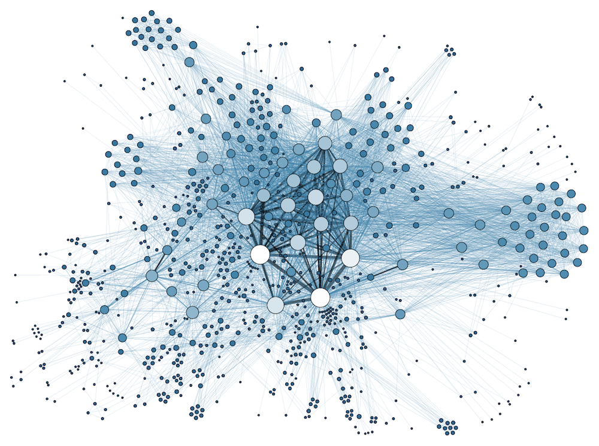
Bases basadas en Grafos

Slide 13
Bases basadas en Grafos
Lenguaje:
Cypher
MATCH (nicole:Actor {name: 'Nicole Kidman'})-[:ACTED_IN]->(movie:Movie)
WHERE movie.year < $yearParameter
RETURN movie

Slide 14
DBMS
Como toda buena BD, tiene un DBMS:
Neo4j
Ranking: https://db-engines.com/en/ranking
Ranking: GDBMS: https://db-engines.com/en/ranking/graph+dbms

Slide 15
Neo4j
Es el motor mas popular
Se basa en Cypher
Es Open Source

Slide 16
Vamos a ver Ejemplos
https://neo4j.com/sandbox-v2/

Slide 17
Bitcoin
Es un archivo distribuido en una red de computadoras.

Slide 18
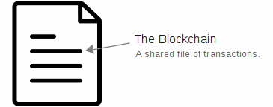
Cada dato que se adjunta al archivo es una transacción, y el conjunto de estas transacciones es como un libro contable o “ledger”

Slide 19
Blockchain
Las transacciones se almacenan en el archivo blk.dat
Las transacciones están separadas por “bytes mágicos”

Slide 20
Relación con NodeJS
https://neo4j.com/blog/import-bitcoin-blockchain-neo4j/

Slide 21


